Slide 1
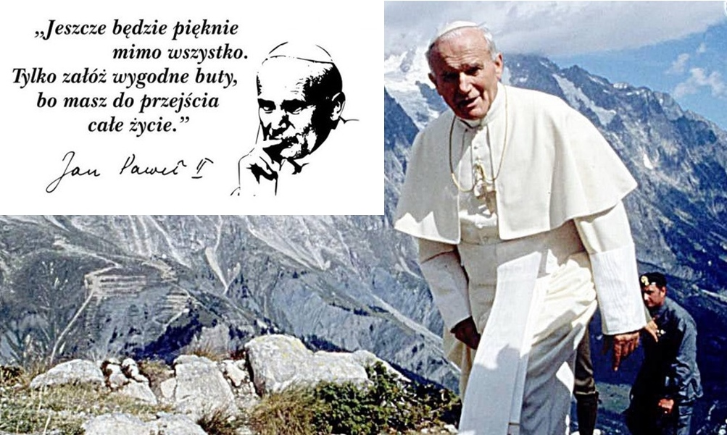
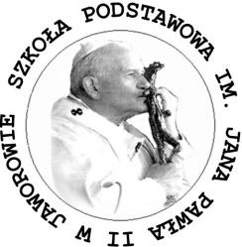

Slide 2
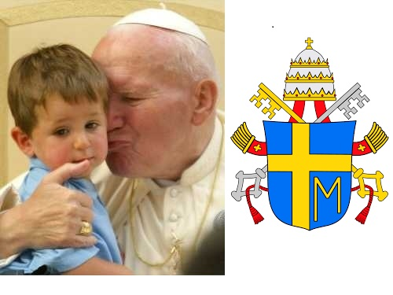
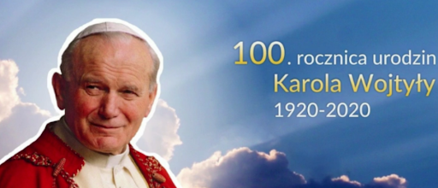

Slide 3
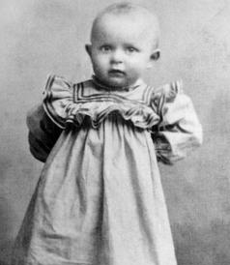
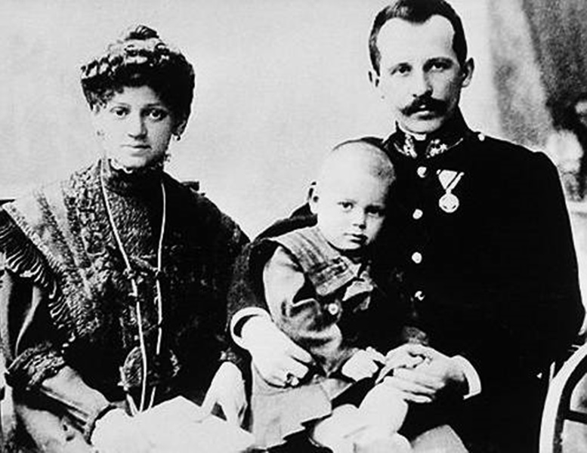
Karol Wojtyła urodził się w Wadowicach 18 maja 1920 roku.
Rodzice Karol i Emilia.

Slide 4
25.05.1929 roku w kościele parafialnym w Wadowicach, Karol przyjął Pierwszą Komunię Świętą.

Slide 5
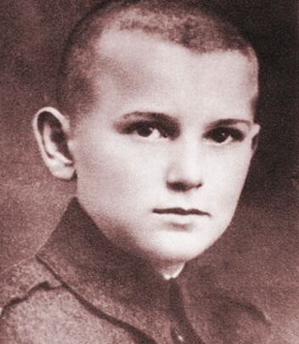
Karol był chłopcem bardzo utalentowanym i wysportowanym. Regularnie grał w piłkę nożną oraz jeździł na nartach.

Slide 6
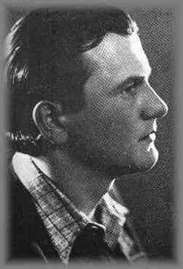
Karol Wojtyła ukończył gimnazjum 14 maja 1938 roku. Otrzymał świadectwo z oceną celującą, a następnie rozpoczął studia polonistyczne na Uniwersytecie Jagielońskim w Krakowie .

Slide 7
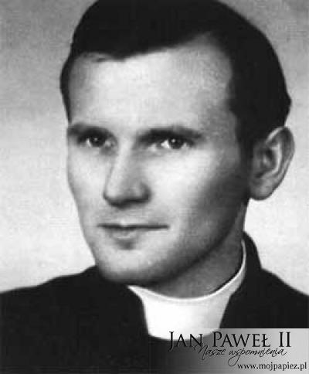
W roku 1942 wstąpił do tajnego Seminarium Duchownego w Krakowie. Rozpoczął w konspiracji studia na Wydziale Teologicznym Uniwersytetu Jagiellońskiego. W listopadzie 1946 roku przyjął święcenia kapłańskie.

Slide 8
W roku 1958 Karol Wojtyła został mianowany biskupem pomocniczym w Krakowie.

Slide 9
16.10.1978 roku kardynał Karol Wojtyła zostaje wybrany papieżem. Przyjmuje imię Jan Paweł II.

Slide 10
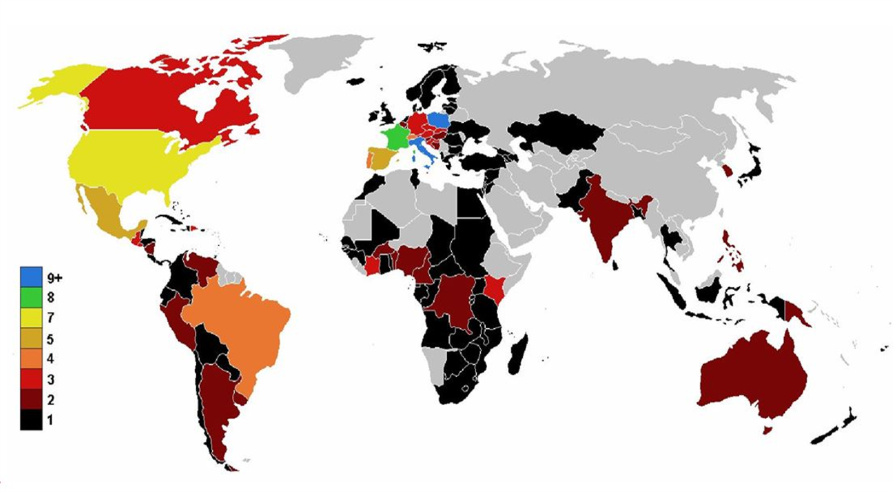
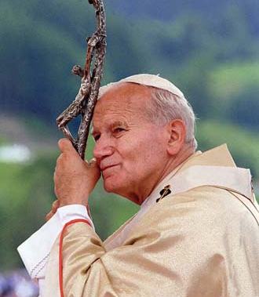
Charakterystycznym elementem pontyfikatu Jana Pawła II były liczne podróże zagraniczne. Odbył ich 104. Odwiedził wszystkie kontynenty.

Slide 11
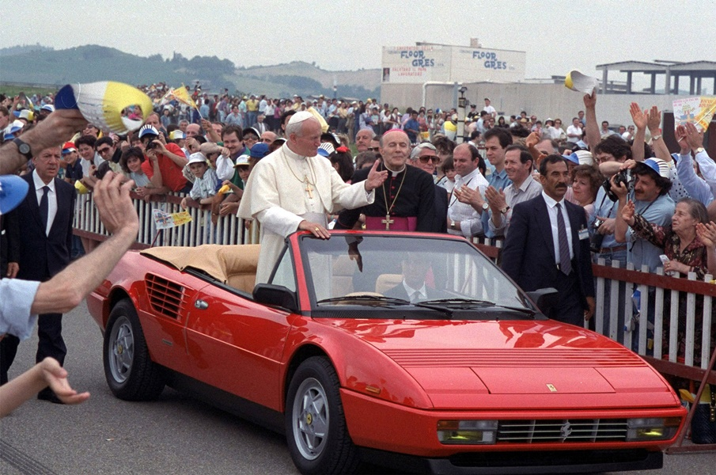
Kliknij, aby dodać tekst
Kliknij, aby dodać tekst
Kliknij, aby dodać tekst

Slide 12
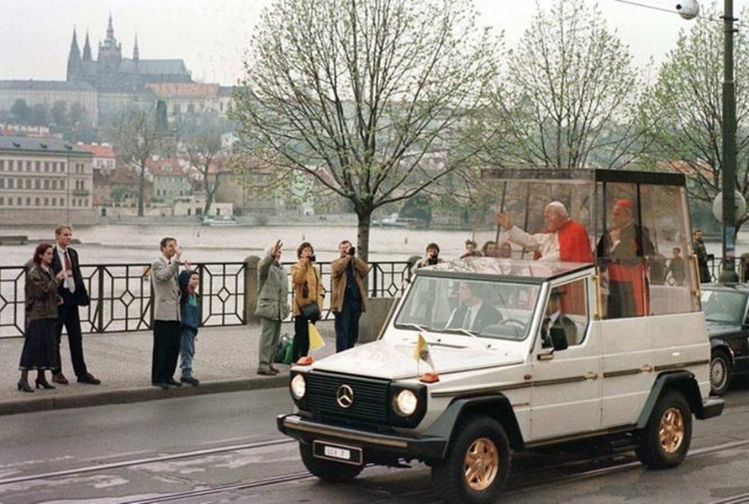

Slide 13
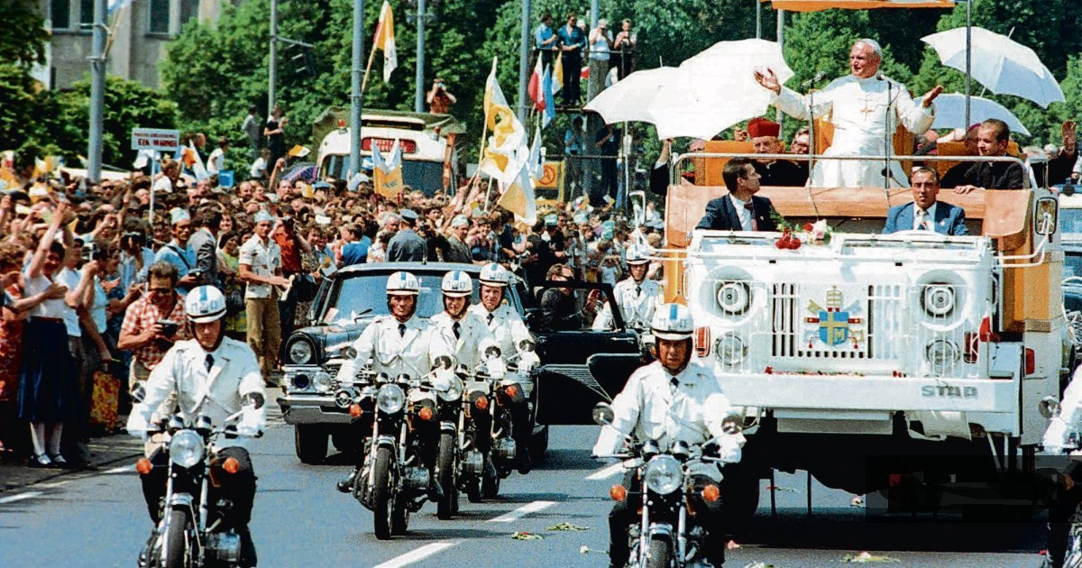

Slide 15
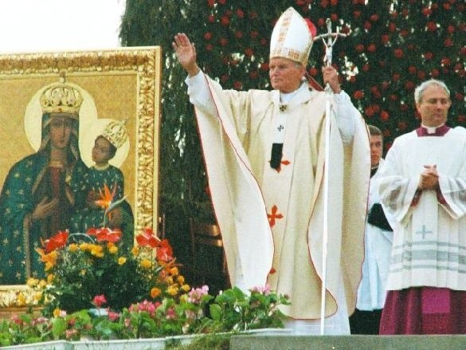

Slide 16
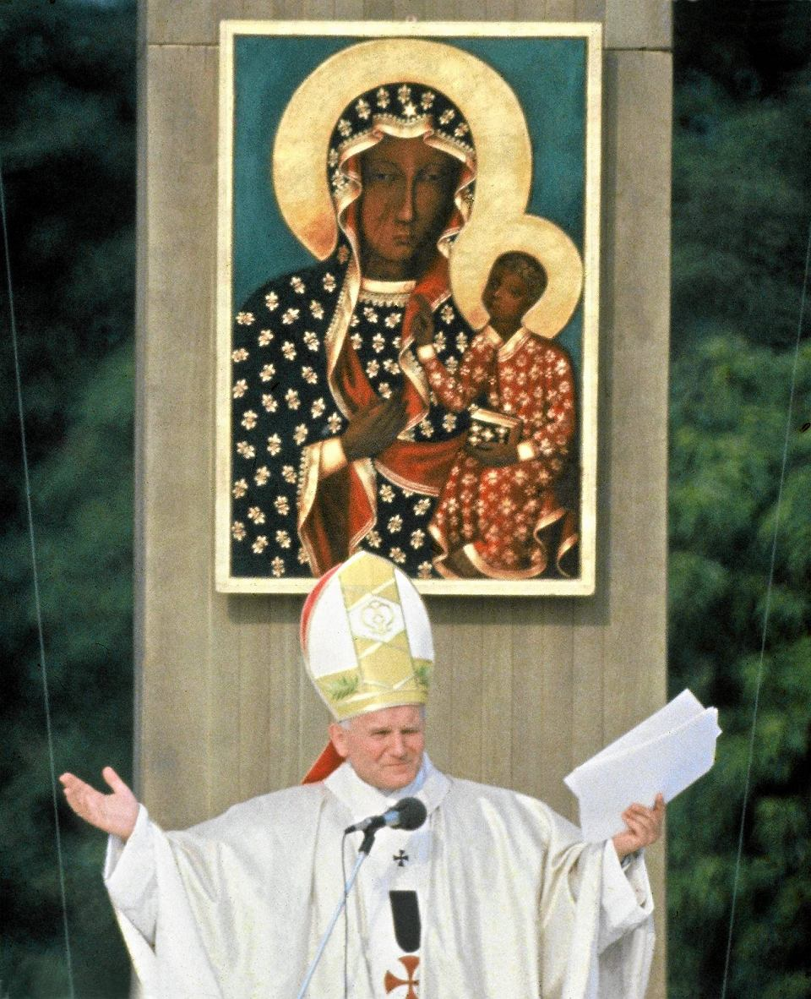
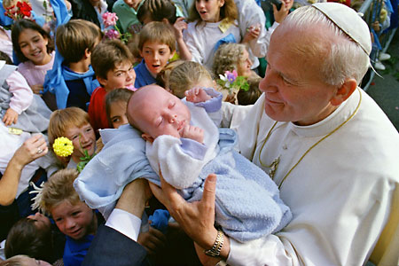

Slide 17
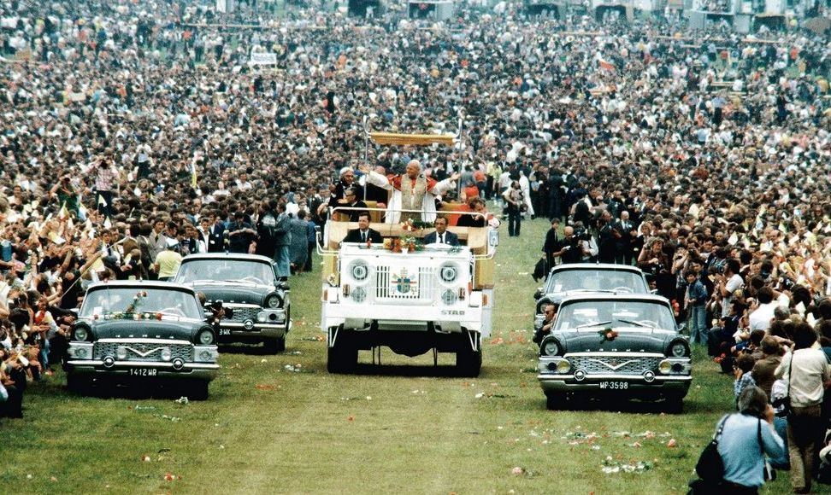

Slide 18
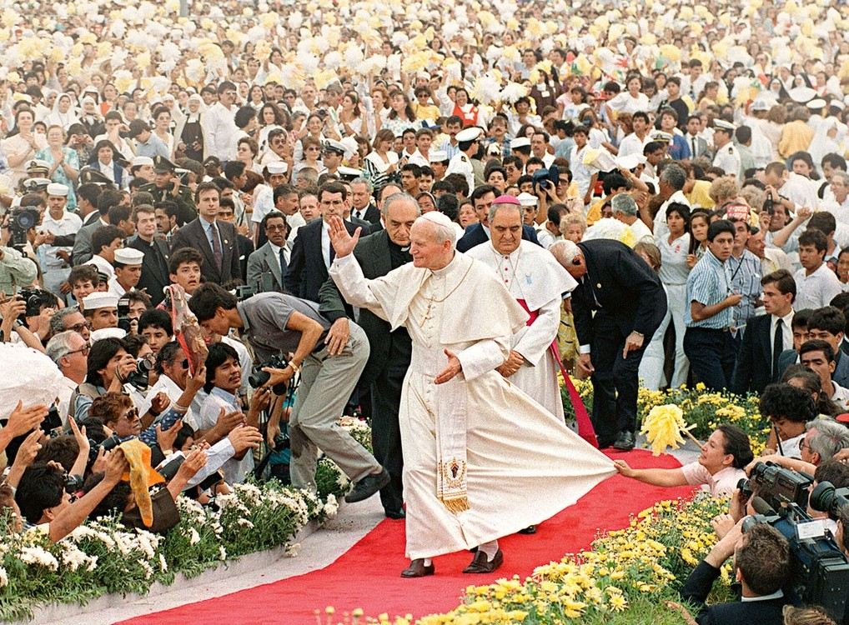

Slide 19
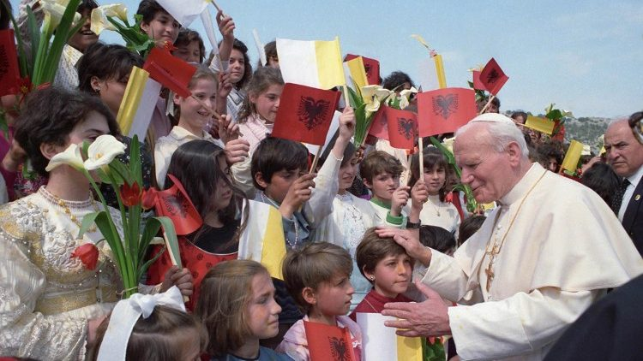

Slide 20
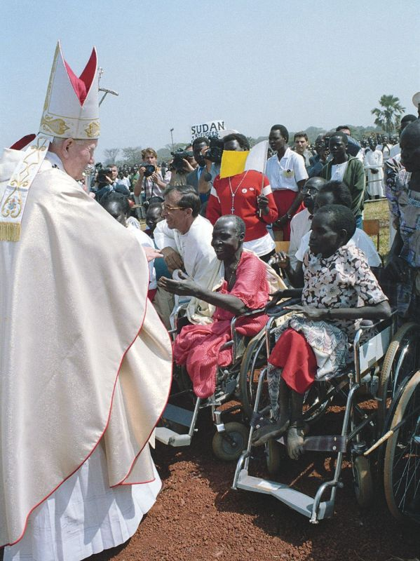
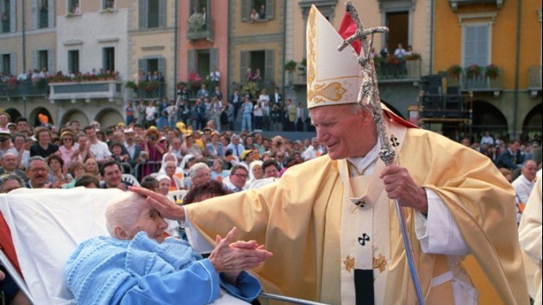

Slide 21
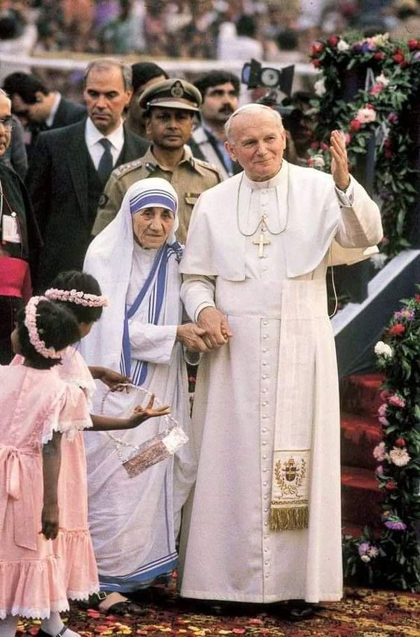
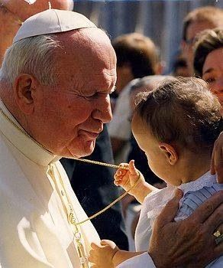
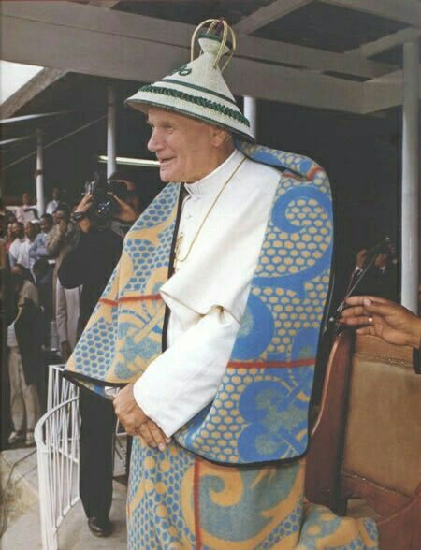

Slide 22
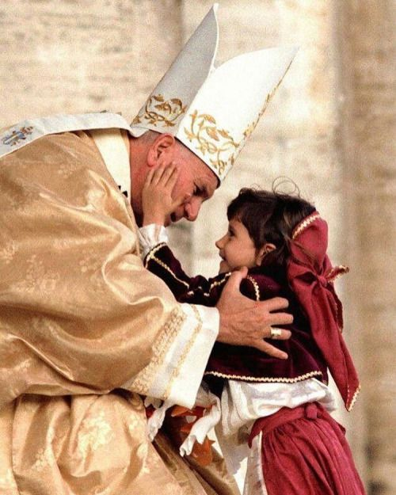
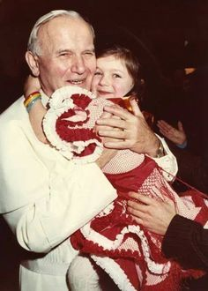
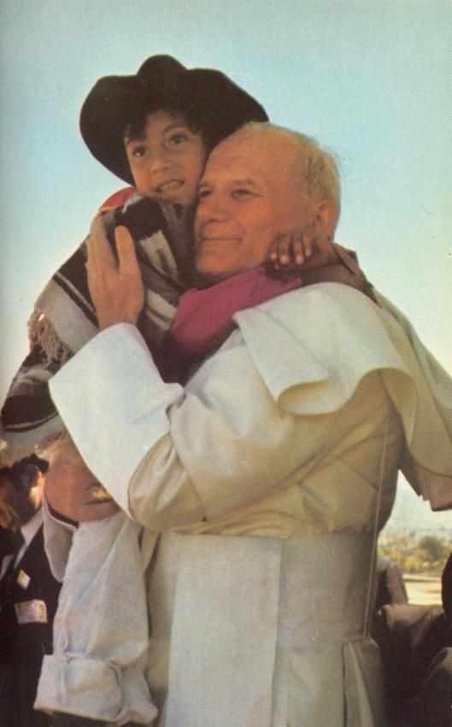

Slide 23
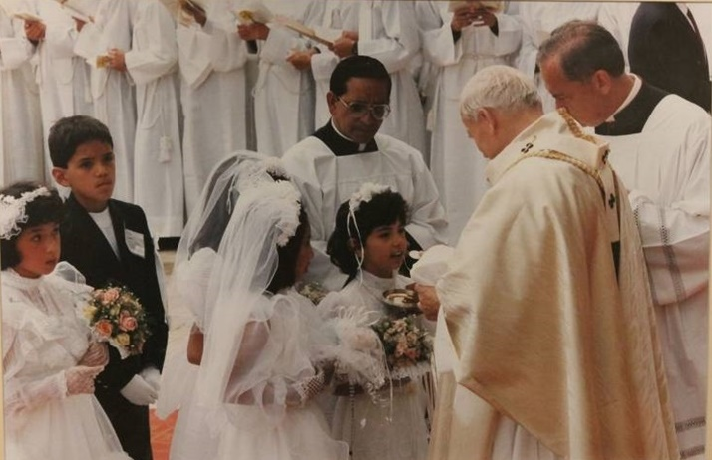

Slide 24
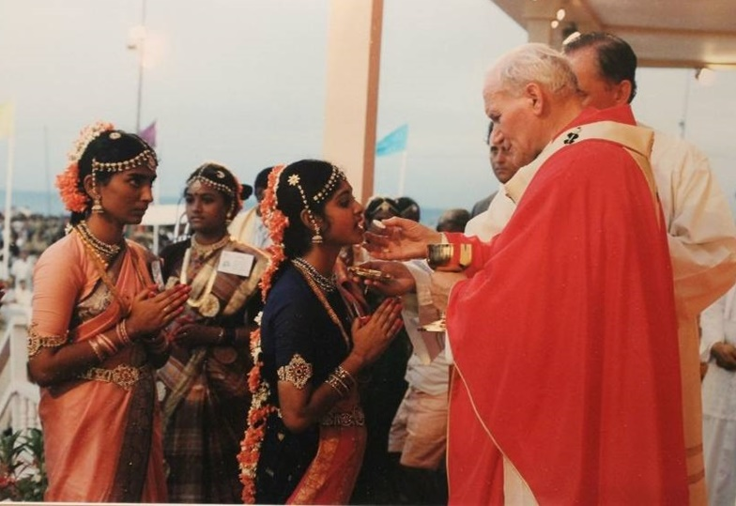

Slide 25
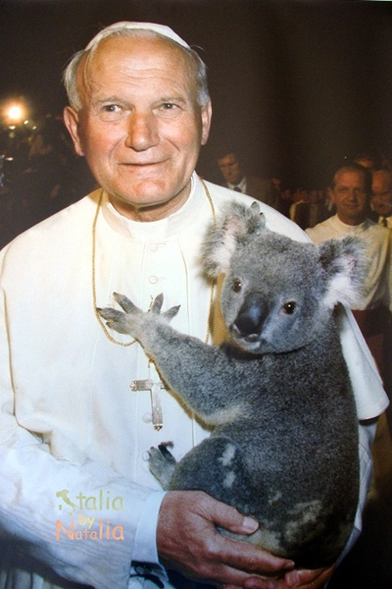
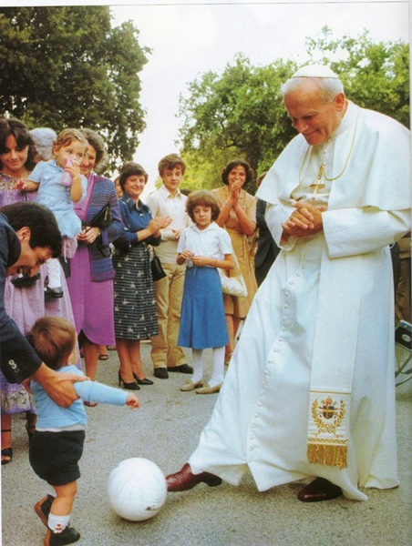
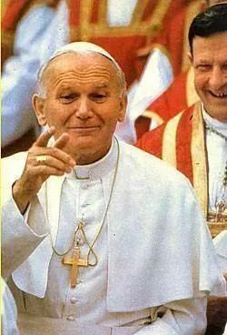

Slide 26
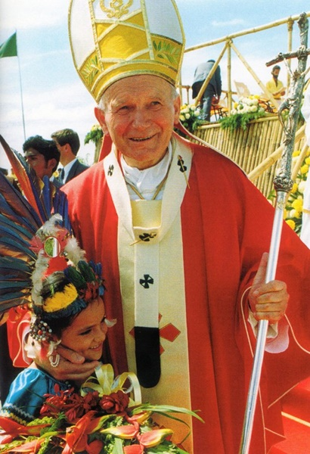
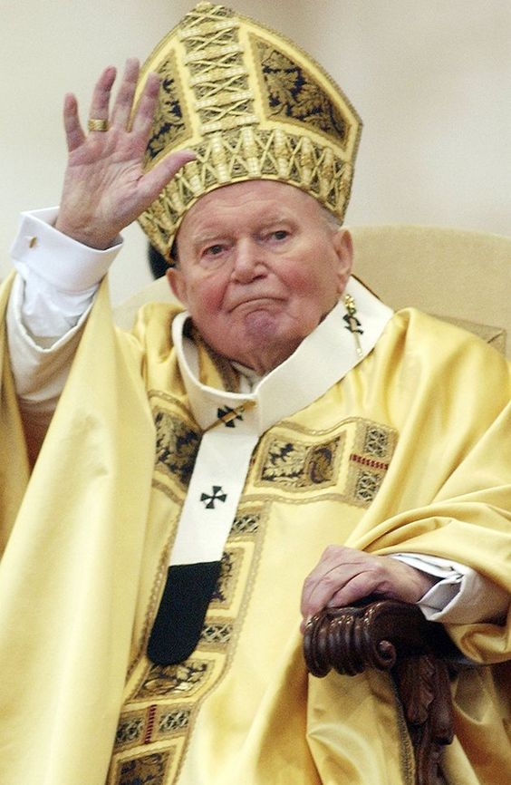

Slide 27
Papież Polak wprowadził Kościół w nowe tysiąclecie , przyczynił się do obalenia systemu komunistycznego, podróżował z orędziem pokoju po całym świecie, bronił praw rodziny, troszczył się o ubogich, chorych i starszych , zainiciował Światowe Dni Młodzieży.

Slide 28
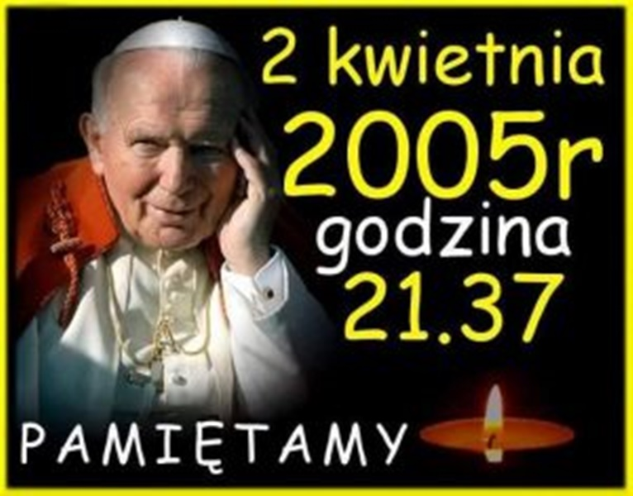

Slide 29
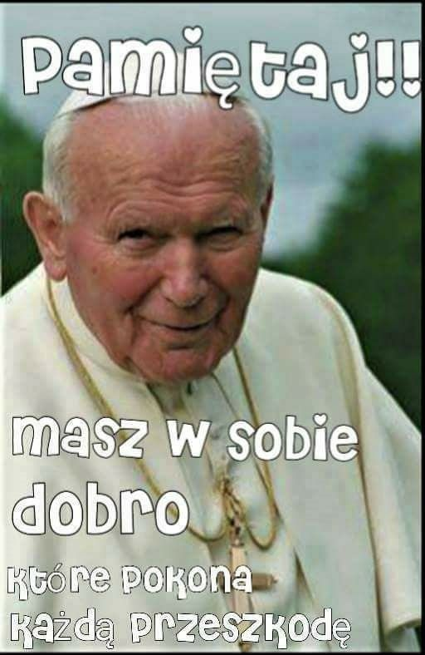

Slide 30
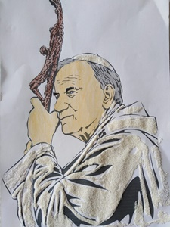
Prace plastyczne
uczniów
klasy III
Błażej

Slide 31
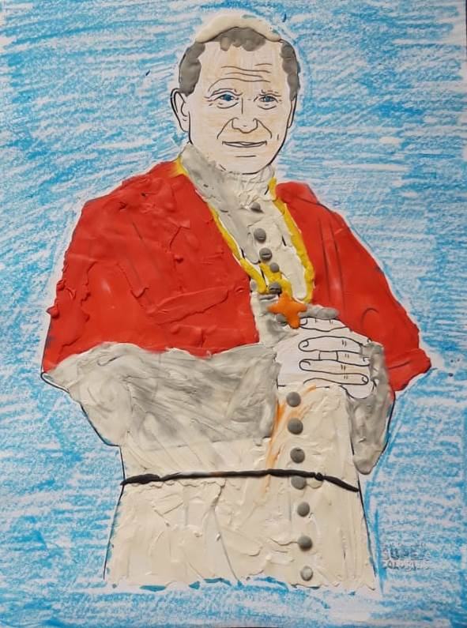
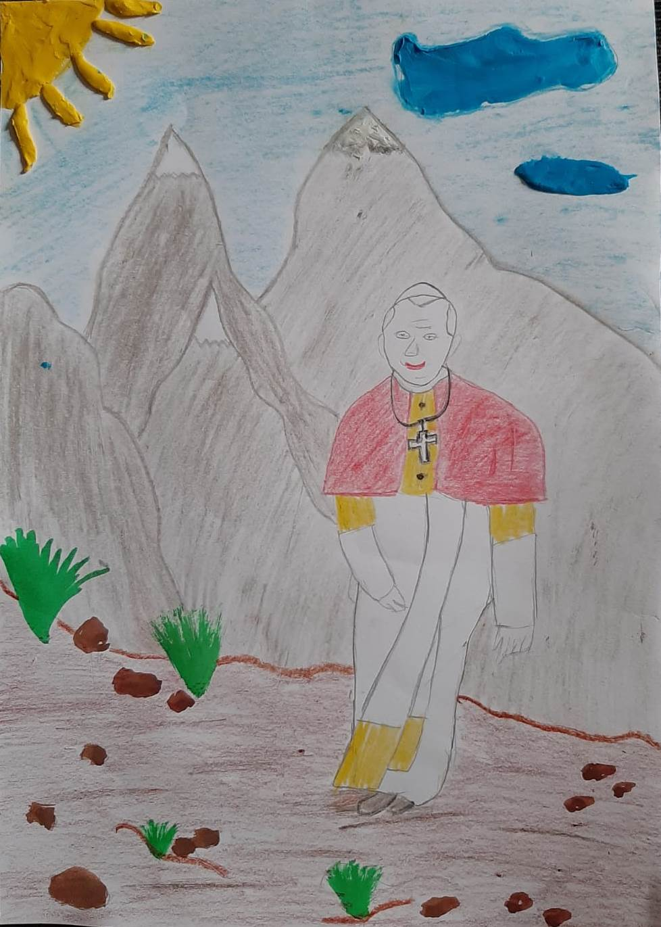
Miłosz
Maciek

Slide 32
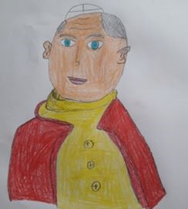
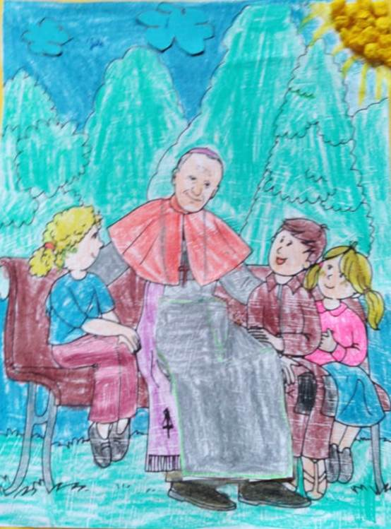
Lena
Jula

Slide 33
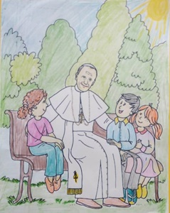
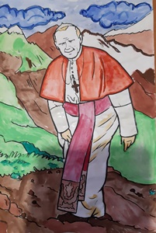
Szymon K.
Szymon O.

Slide 34
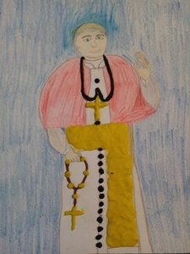
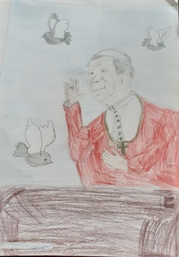
Nikola
Weronika

Slide 35
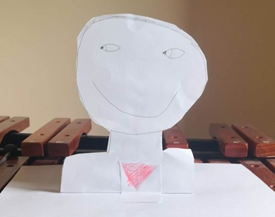
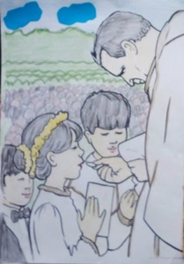
Stanisław
Szymon K.

Slide 36
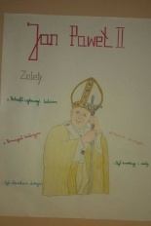
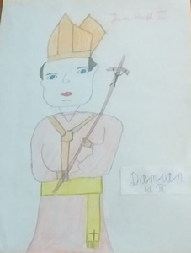
Gracjan
Damian

Slide 37
Adam
Mateusz

Slide 38
Opracowała: Grażyna Piska Hoheisel

